Slide 1

Farolito Spanish
Principiantes 3
Unidad 9 – ¿Sabes cocinar?
Click and wait until you hear the full sentence

Slide 2

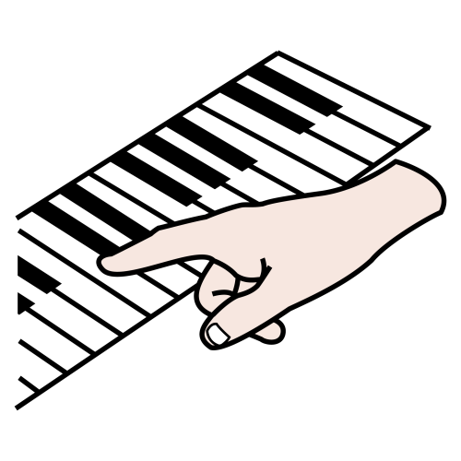
tocar
Mi primo toca el piano

Slide 3

pasarlo bien
¡Me lo paso muy bien con mi hermano!

Slide 4
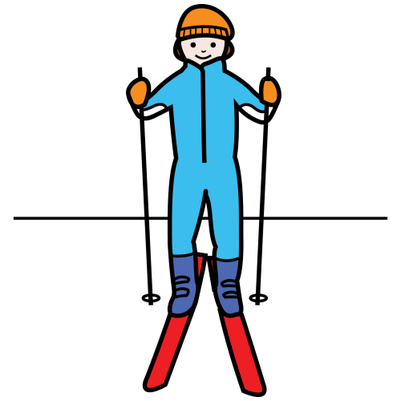
esquiar
He ido a esquiar el domingo

Slide 5

decir
Él ha dicho que habla español

Slide 6

cantar
He cantado villancicos en Navidad

Slide 7

enviar
He enviado una carta a mis amigos

Slide 8
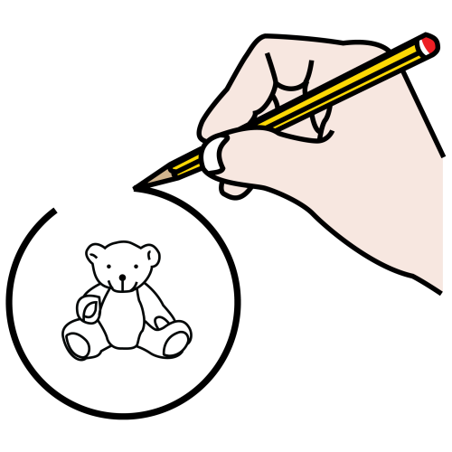
dibujar
¿Qué has dibujado?

Slide 9

nadar
Hoy he nadado en la piscina

Slide 10
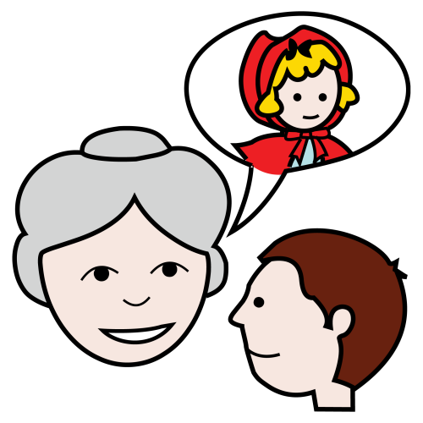
contar
Mi abuela me ha contado muchos cuentos

Slide 11
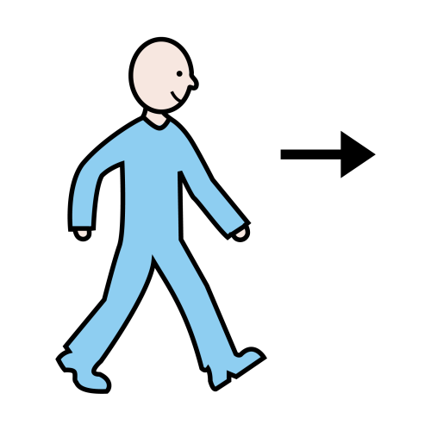

ir
He ido al trabajo a las 8 de la mañana

Slide 12
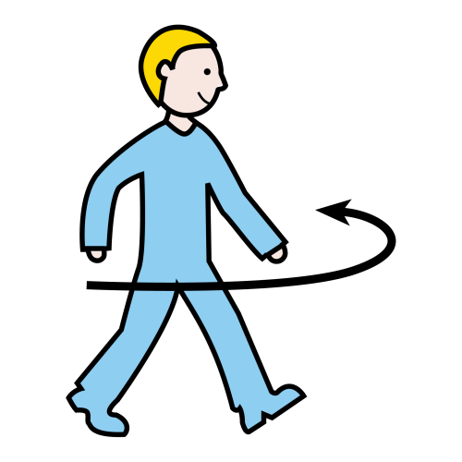

volver
He vuelto a casa a las 6 de la tarde

Slide 13
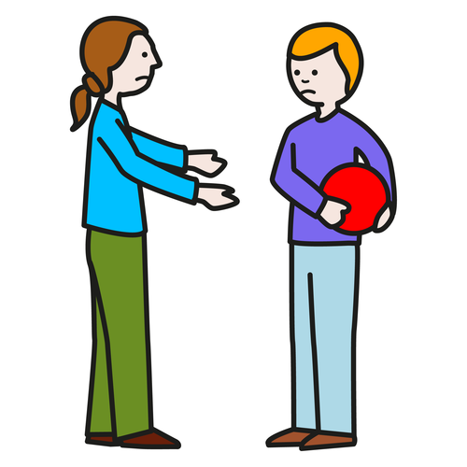
generoso/a <–> egoísta
Él es muy egoísta

Slide 14

tímido/a <–> extrovertido/a
Este chico es muy tímido

Slide 15

despistado/a
Mi hermano es bastante despistado

Slide 16

nervioso/a <–> tranquilo
Él está muy nervioso por los exámenes

Slide 17
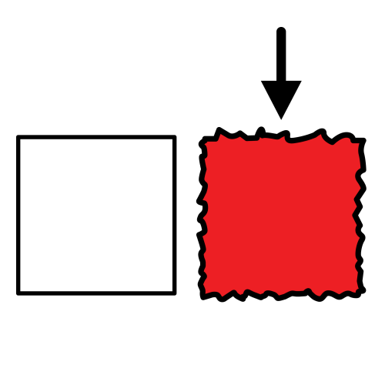
raro/a
Este cuadrado rojo es un poco raro

Slide 18

frío/a <–> amoroso/a
Esta niña es muy amorosa

